Slide 1
การวิเคราะห์ข้อมูลประยุกต์

Slide 2
ส่วนที่ 9: กฎของความสัมพันธ์
Association Rules

Slide 3
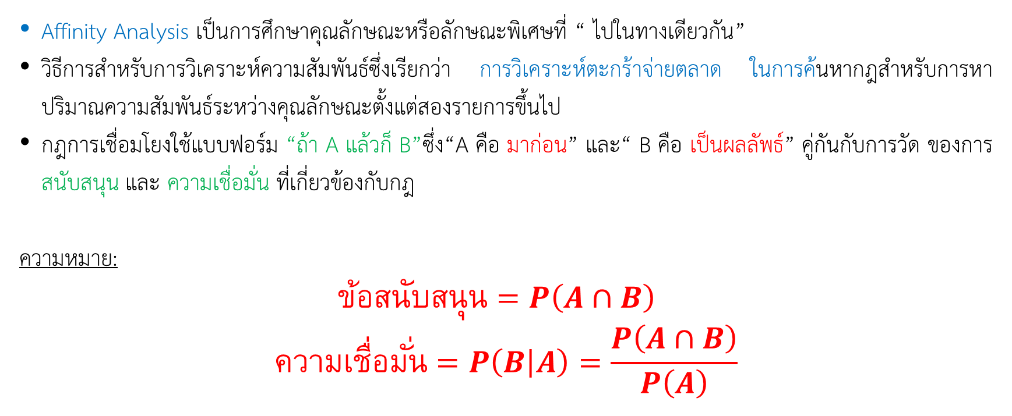
การวิเคราะห์ความสัมพันธ์ (Affinity Analysis)
Affinity Analysis เป็นการศึกษาคุณลักษณะหรือลักษณะพิเศษที่ “ ไปในทางเดียวกัน”
วิธีการสำหรับการวิเคราะห์ความสัมพันธ์ซึ่งเรียกว่า การวิเคราะห์ตะกร้าจ่ายตลาด ในการค้นหากฎสำหรับการหาปริมาณความสัมพันธ์ระหว่างคุณลักษณะตั้งแต่สองรายการขึ้นไป
กฎการเชื่อมโยงใช้แบบฟอร์ม “ถ้า A แล้วก็ B”ซึ่ง“A คือ มาก่อน” และ“ B คือ เป็นผลลัพธ์” คู่กันกับการวัด ของการสนับสนุน และ ความเชื่อมั่น ที่เกี่ยวข้องกับกฎ
ความหมาย:
$ข้อสนับสนุน=P\left(A∩B\right)$
$$ความเชื่อมั่น=P\left(B | A\right)=\frac{P\left(A∩B\right)}{P\left(A\right)}$$

Slide 4
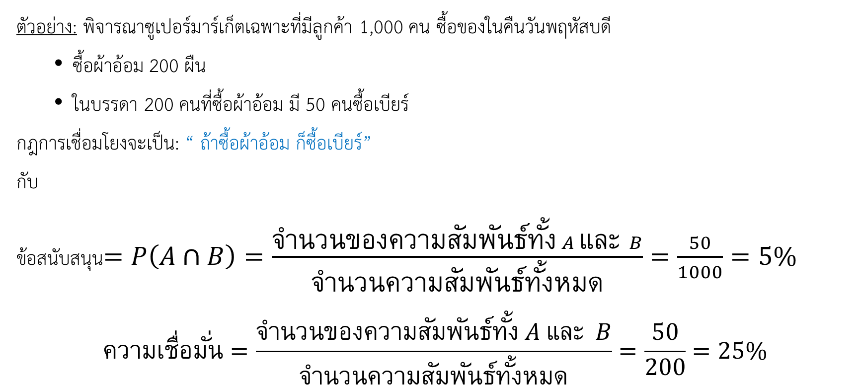
การวิเคราะห์ความสัมพันธ์ (Affinity Analysis)
ตัวอย่าง: พิจารณาซูเปอร์มาร์เก็ตเฉพาะที่มีลูกค้า 1,000 คน ซื้อของในคืนวันพฤหัสบดี
  ซื้อผ้าอ้อม 200 ผืน
  ในบรรดา 200 คนที่ซื้อผ้าอ้อม มี 50 คนซื้อเบียร์
กฎการเชื่อมโยงจะเป็น: “ ถ้าซื้อผ้าอ้อม ก็ซื้อเบียร์”
กับ
ข้อสนับสนุน$=P\left(A∩B\right)=\frac{จำนวนของความสัมพันธ์ทั้ง A และ B}{จำนวนความสัมพันธ์ทั้งหมด}=\frac{50}{1000}=5\%$
$$ความเชื่อมั่น=\frac{จำนวนของความสัมพันธ์ทั้ง A และ B}{จำนวนความสัมพันธ์ทั้งหมด}=\frac{50}{200}=25\%$$

Slide 5
การวิเคราะห์ความสัมพันธ์ (Affinity Analysis)
ตัวอย่างของงานความสัมพันธ์ในธุรกิจและการวิจัย:
  การตรวจสอบสัดส่วนของสมาชิกต่อแผนโทรศัพท์มือถือที่ตอบสนองเชิงบวกต่อข้อเสนอการอัพเกรดบริการ
  ตรวจสอบสัดส่วนของเด็กที่พ่อแม่อ่านให้ฟัง ซึ่งทำให้ผู้อ่านที่ดี
  การค้นหาว่ารายการใดในซูเปอร์มาร์เก็ตที่ซื้อด้วยกัน และรายการใดที่ไม่เคยซื้อด้วยกัน

Slide 6
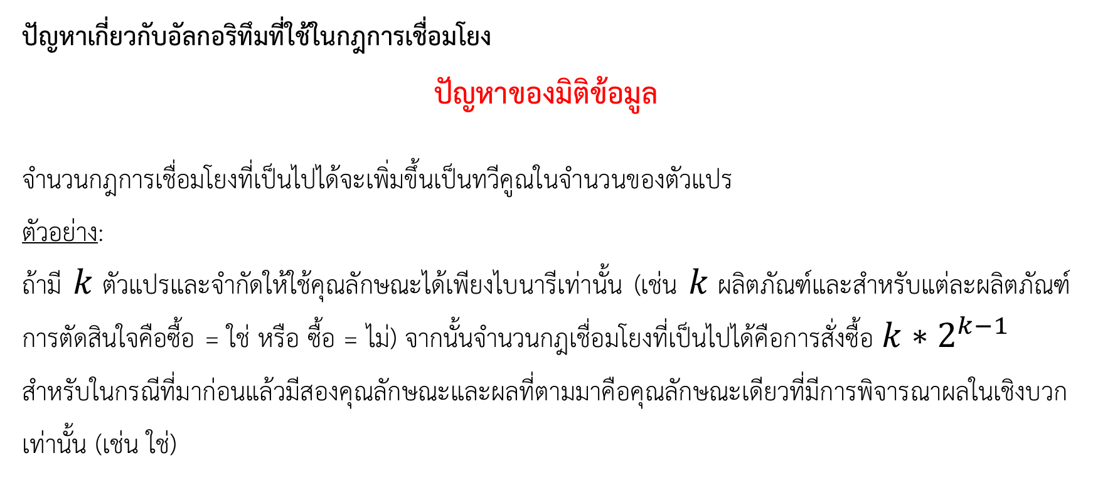
การวิเคราะห์ความสัมพันธ์ (Affinity Analysis)
ปัญหาเกี่ยวกับอัลกอริทึมที่ใช้ในกฎการเชื่อมโยง
ปัญหาของมิติข้อมูล
จำนวนกฎการเชื่อมโยงที่เป็นไปได้จะเพิ่มขึ้นเป็นทวีคูณในจำนวนของตัวแปร
ตัวอย่าง:
ถ้ามี $k$ตัวแปรและจำกัดให้ใช้คุณลักษณะได้เพียงไบนารีเท่านั้น (เช่น $k$ผลิตภัณฑ์และสำหรับแต่ละผลิตภัณฑ์การตัดสินใจคือซื้อ = ใช่ หรือ ซื้อ = ไม่) จากนั้นจำนวนกฎเชื่อมโยงที่เป็นไปได้คือการสั่งซื้อ$k{∗2}^{k−1}$
สำหรับในกรณีที่มาก่อนแล้วมีสองคุณลักษณะและผลที่ตามมาคือคุณลักษณะเดียวที่มีการพิจารณาผลในเชิงบวกเท่านั้น (เช่น ใช่)

Slide 7
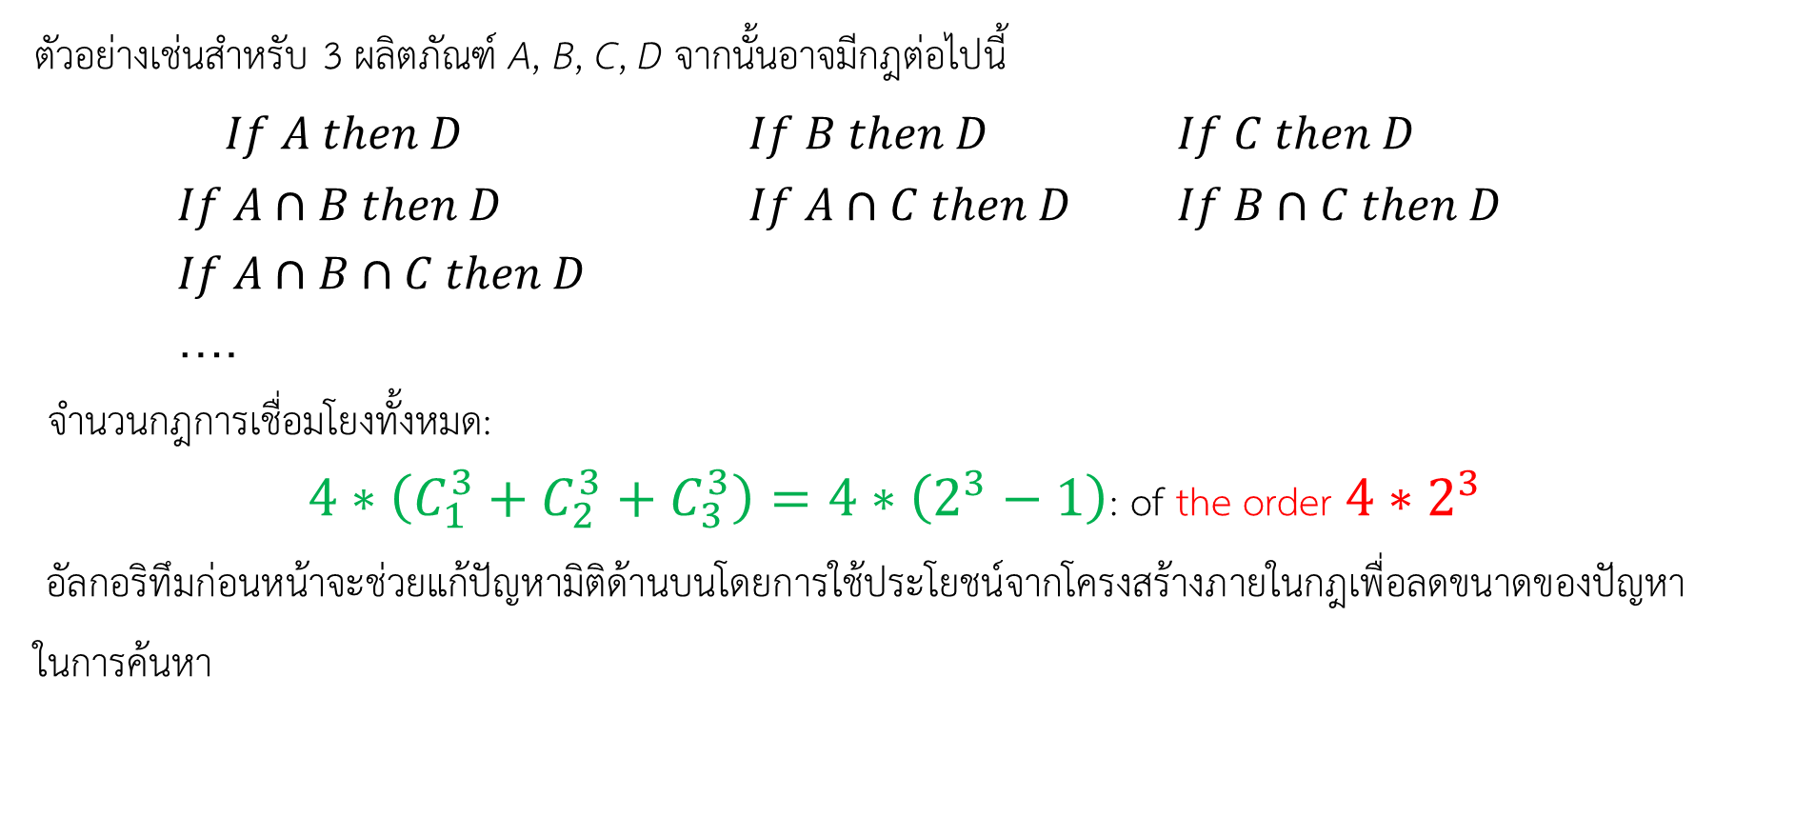
การวิเคราะห์ความสัมพันธ์ (Affinity Analysis)
ตัวอย่างเช่นสำหรับ 3 ผลิตภัณฑ์ A, B, C, D จากนั้นอาจมีกฎต่อไปนี้
$If A then D$ $If B then D$ $If C then D$
$If A∩B then D$ $If A∩C then D$ $If B∩C then D$
$If A∩B∩C then D$
….
จำนวนกฎการเชื่อมโยงทั้งหมด:
$4∗\left(C_{1}^{3}+C_{2}^{3}+C_{3}^{3}\right)=4∗\left(2^{3}−1\right)$: of the order $4∗2^{3}$
อัลกอริทึมก่อนหน้าจะช่วยแก้ปัญหามิติด้านบนโดยการใช้ประโยชน์จากโครงสร้างภายในกฎเพื่อลดขนาดของปัญหา ในการค้นหา

Slide 8

อัลกอริทึม อะพริโอริ(Apriori Algorithm)
ตัวอย่าง: ตัวอย่างนี้จะถูกนำมาใช้เพื่อแสดงให้เห็นถึงการใช้งานของอัลกอริทึมเบื้องต้น
พิจารณาร้านขายผักริมถนนที่เสนอขายสินค้าดังต่อไปนี้:
หน่อไม้ฝรั่ง, ถั่ว, บรอคโคลี่, ข้าวโพด, พริกเขียว, สควอช, มะเขือเทศ
แสดงชุดของรายการนี้เป็น $I$
รายการความสัมพันธ์ที่เกิดขึ้นในช่วงบ่ายวันหนึ่งที่ร้านขายผักริมถนนนี้มีอยู่ในตารางที่ 1

Slide 9
อัลกอริทึมอะพริโอริ(Apriori Algorithm)
ตารางที่ 1. Transactions made at the stand
Transaction | Items Purchased
1 | Broccoli, green peppers, corn
2 | Asparagus, squash, corn
3 | Corn, tomatoes, beans, squash
4 | Green peppers, corn, tomatoes, beans
5 | Beans, asparagus, broccoli
6 | Squash, asparagus, beans, tomatoes
7 | Tomatoes, corn
8 | Broccoli, tomatoes, green peppers
9 | Squash, asparagus, beans
10 | Beans, corn
11 | Green peppers, broccoli, beans, squash
12 | Asparagus, beans, squash
13 | Squash, corn, asparagus, beans
14 | Corn, green peppers, tomatoes, beans, broccoli

Slide 10
อัลกอริทึมอะพริโอริ(Apriori Algorithm)
ข้อมูลสามารถแสดงในรูปแบบของ "รูปแบบข้อมูลธุรกรรม" หรือ "รูปแบบข้อมูลแบบตาราง"
ตารางที่ 2. รูปแบบข้อมูลธุรกรรม
Transaction ID | Items
1 | Broccoli
1 | Green peppers
1 | Corn
2 | Asparagus
2 | Squash
2 | Corn
3 | Corn
3 | Tomatoes
… | ….

Slide 11
อัลกอริทึมอะพริโอริ(Apriori Algorithm)
ตารางที่ 3. รูปแบบข้อมูลแบบตาราง
(ตามลำดับตัวอักษร!)
Transaction | Asparagus | Beans | Broccoli | Corn | Green Peppers | Squash | Tomatoes
1 | 0 | 0 | 1 | 1 | 1 | 0 | 0
2 | 1 | 0 | 0 | 1 | 0 | 1 | 0
3 | 0 | 1 | 0 | 1 | 0 | 1 | 1
4 | 0 | 1 | 0 | 1 | 1 | 0 | 1
5 | 1 | 1 | 1 | 0 | 0 | 0 | 0
6 | 1 | 1 | 0 | 0 | 0 | 1 | 1
7 | 0 | 0 | 0 | 1 | 0 | 0 | 1
8 | 0 | 0 | 1 | 0 | 1 | 0 | 1
9 | 1 | 1 | 0 | 0 | 0 | 1 | 0
10 | 0 | 1 | 0 | 1 | 0 | 0 | 0
11 | 0 | 1 | 1 | 0 | 1 | 1 | 0
12 | 1 | 1 | 0 | 0 | 0 | 1 | 0
13 | 1 | 1 | 0 | 1 | 0 | 1 | 0
14 | 0 | 1 | 1 | 1 | 1 | 0 | 1

Slide 12
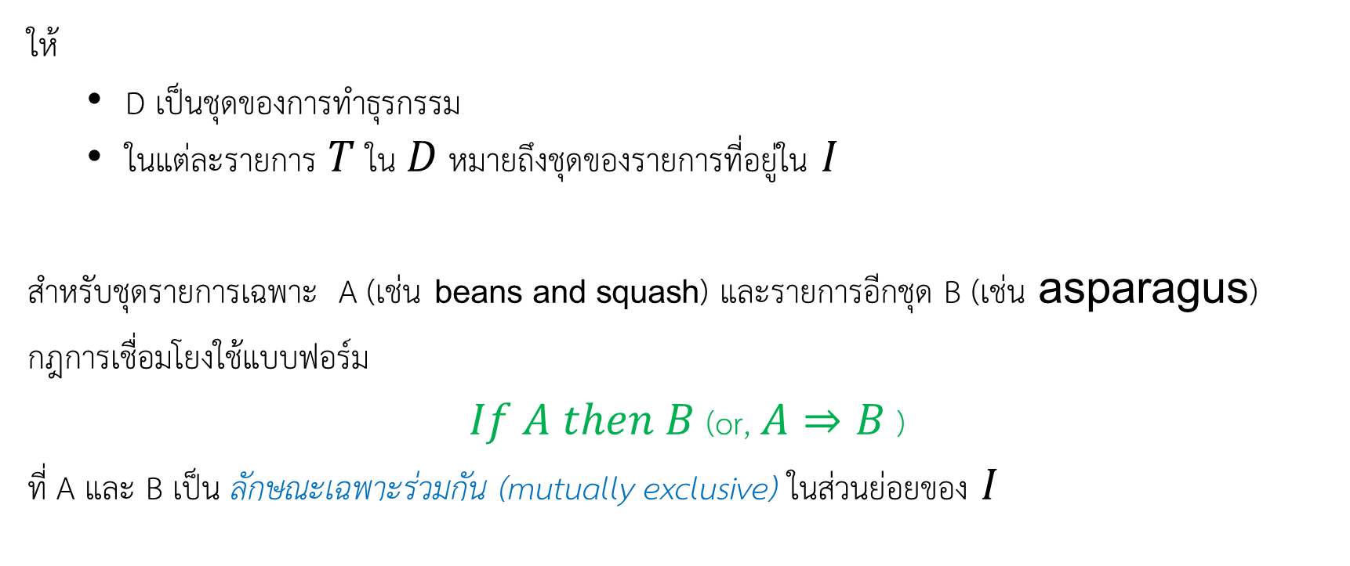
The Apriori Algorithm– Generating Frequent Itemsets
ให้
  D เป็นชุดของการทำธุรกรรม
  ในแต่ละรายการ $T$ ใน $D$ หมายถึงชุดของรายการที่อยู่ใน $I$
สำหรับชุดรายการเฉพาะ A (เช่น beans and squash) และรายการอีกชุด B (เช่น asparagus)
กฎการเชื่อมโยงใช้แบบฟอร์ม
$If A then B$ (or, $A⇒B$ )
ที่ A และ B เป็น ลักษณะเฉพาะร่วมกัน (mutually exclusive) ในส่วนย่อยของ $I$

Slide 13
The Apriori Algorithm– Generating Frequent Itemsets
หมายเหตุ:
- เราต้องการกฎที่มีทั้ง การสนับสนุนที่สูง หรือ ความมั่นใจสูง และ ทั้งคู่
- กฎที่แข็งแกร่ง คือกฎที่ตรงตามหรือเกินกว่าเกณฑ์การสนับสนุนขั้นต่ําและความมั่นใจบางอย่าง ตัวอย่างเช่น นักวิเคราะห์ที่สนใจค้นหาสินค้าที่ซื้อในซูเปอร์มาร์เก็ตที่ซื้อด้วยกันอาจตั้งค่าระดับการสนับสนุนขั้นต่ำที่20% และระดับความเชื่อมั่นต่ำสุด70%
- อย่างไรก็ตาม ในกรณีที่มีเพียงจำนวนน้อยในชุดข้อมูลที่เกี่ยวข้องกับข้อมูล A ควรกำหนดระดับการสนับสนุนขั้นต่ำไว้ที่ค่าต่ำ

Slide 14
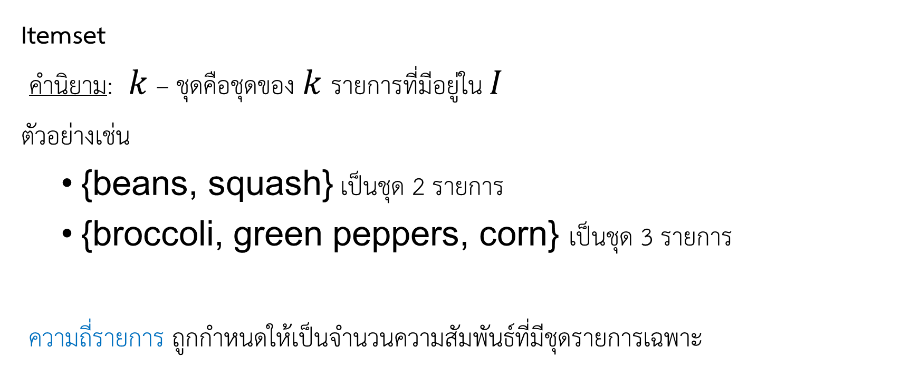
The Apriori Algorithm– Generating Frequent Itemsets
Itemset
คำนิยาม: $k$– ชุดคือชุดของ $k$ รายการที่มีอยู่ใน $I$
ตัวอย่างเช่น
  {beans, squash} เป็นชุด 2 รายการ
  {broccoli, green peppers, corn} เป็นชุด 3 รายการ
ความถี่รายการ ถูกกำหนดให้เป็นจำนวนความสัมพันธ์ที่มีชุดรายการเฉพาะ

Slide 15
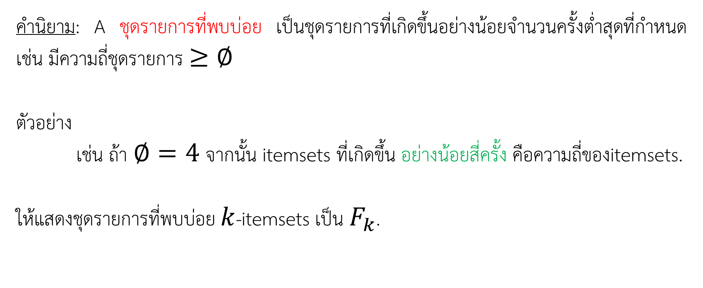
The Apriori Algorithm– Generating Frequent Itemsets
คำนิยาม: A ชุดรายการที่พบบ่อย เป็นชุดรายการที่เกิดขึ้นอย่างน้อยจำนวนครั้งต่ำสุดที่กำหนด เช่น มีความถี่ชุดรายการ $≥∅$
ตัวอย่าง
เช่น ถ้า $∅=4$ จากนั้น itemsets ที่เกิดขึ้น อย่างน้อยสี่ครั้ง คือความถี่ของitemsets.
ให้แสดงชุดรายการที่พบบ่อย $k$-itemsets เป็น $F_{k}$.

Slide 16
The Apriori Algorithm– Generating Frequent Itemsets
ขั้นตอนในการเชื่อมโยงกฎ
กฎการเชื่อมโยงจากฐานข้อมูลขนาดใหญ่แบ่งเป็นกระบวนการสองขั้นตอน :
  ค้นหา itemsets ที่พบบ่อย
  จาก itemsets ที่พบบ่อย จะสร้างกฎการเชื่อมโยงที่สอดคล้องกับข้อกำหนดการสนับสนุนและความมั่นใจขั้นต่ำ
ในรุ่นที่ itemsets พบบ่อย อัลกอริทึมเบื้องต้นจะถูกนำไปใช้เพื่อลดขนาดพื้นที่การค้นหา

Slide 17
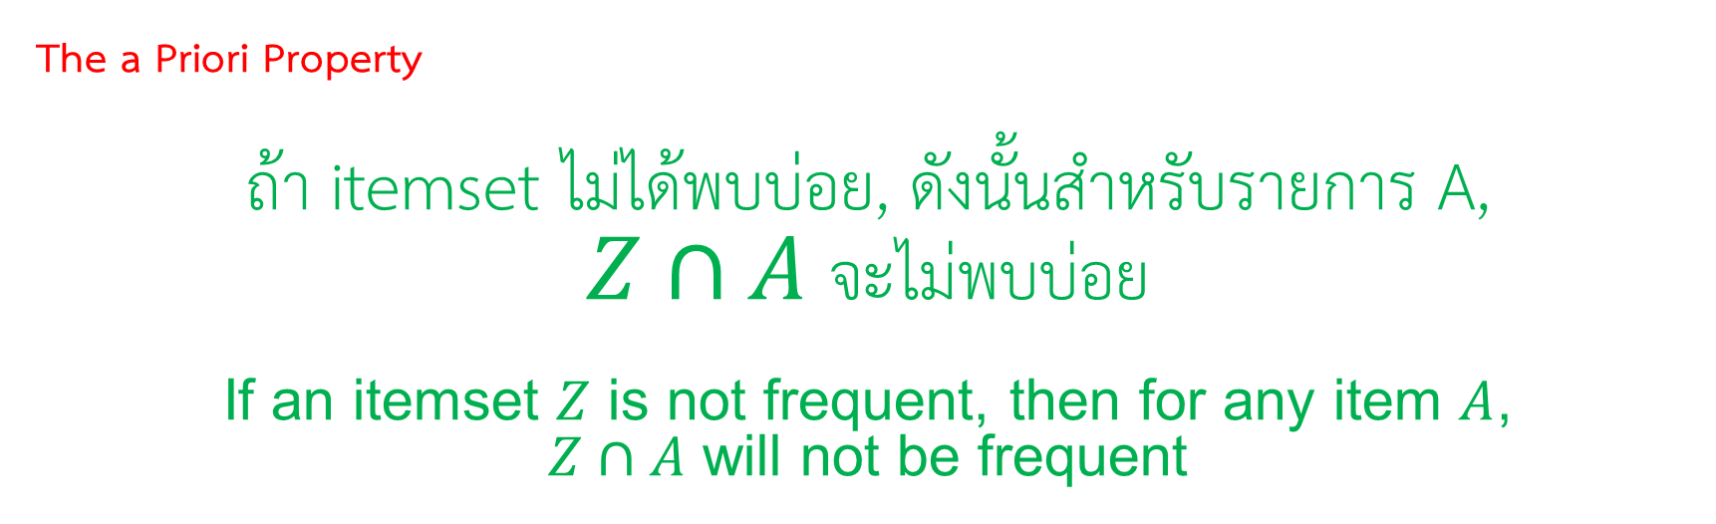
The Apriori Algorithm– Generating Frequent Itemsets
The a Priori Property
ถ้า itemset ไม่ได้พบบ่อย, ดังนั้นสำหรับรายการ A,
$Z∩A$ จะไม่พบบ่อย
If an itemset $Z$ is not frequent, then for any item $A$,
$Z∩A$ will not be frequent

Slide 18
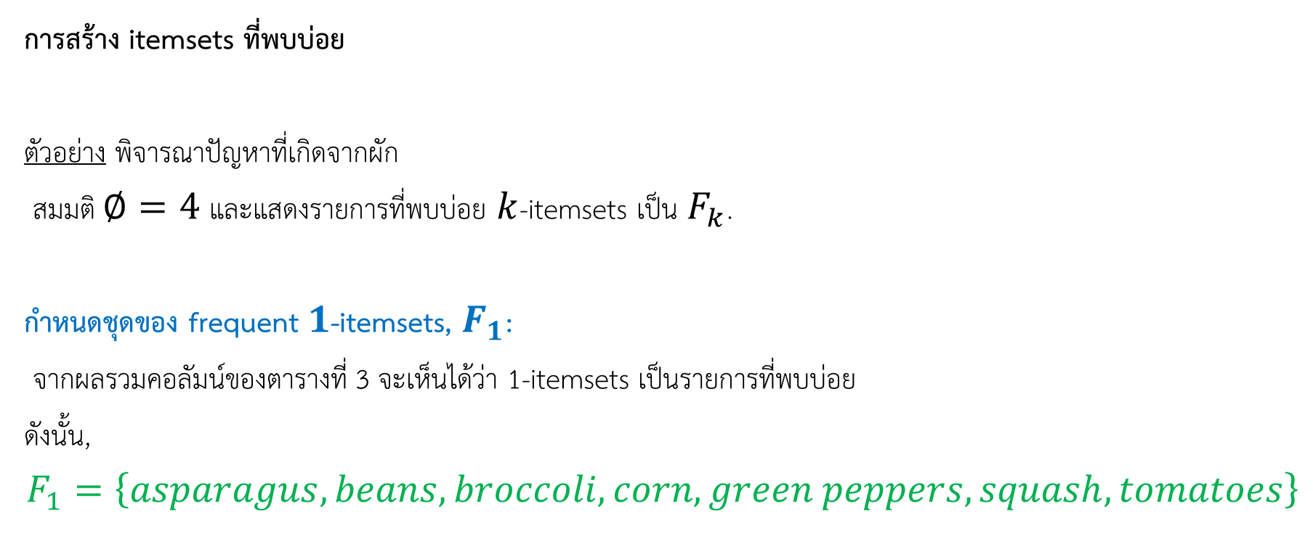
The Apriori Algorithm– Generating Frequent Itemsets
การสร้าง itemsets ที่พบบ่อย
ตัวอย่าง พิจารณาปัญหาที่เกิดจากผัก
สมมติ $∅=4$ และแสดงรายการที่พบบ่อย $k$-itemsets เป็น $F_{k}$.
กำหนดชุดของ frequent $1$-itemsets, $F_{1}$:
จากผลรวมคอลัมน์ของตารางที่ 3 จะเห็นได้ว่า 1-itemsets เป็นรายการที่พบบ่อย
ดังนั้น,
$$F_{1}=\left\{asparagus, beans, broccoli, corn, green peppers, squash, tomatoes\right\}$$

Slide 19
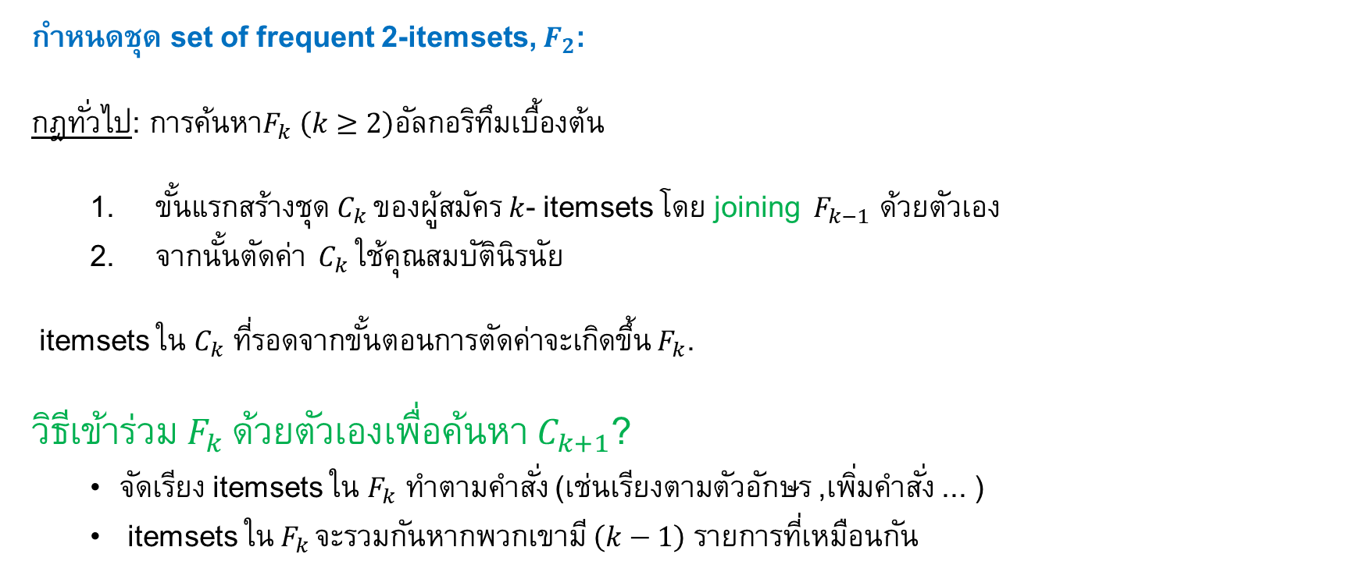
The Apriori Algorithm – Generating Frequent Itemsets
กำหนดชุด set of frequent 2-itemsets, $F_{2}$:
กฎทั่วไป: การค้นหา$F_{k} \left(k≥2\right)$อัลกอริทึมเบื้องต้น
  ขั้นแรกสร้างชุด$C_{k}$ของผู้สมัคร $k$- itemsets โดย joining ${ F}_{k−1}$ ด้วยตัวเอง
  จากนั้นตัดค่า $C_{k}$ใช้คุณสมบัตินิรนัย
itemsets ใน $C_{k}$ ที่รอดจากขั้นตอนการตัดค่าจะเกิดขึ้น $F_{k}$.
วิธีเข้าร่วม$F_{k}$ด้วยตัวเองเพื่อค้นหา${ C}_{k+1}$?
  จัดเรียง itemsets ใน $F_{k}$ ทำตามคำสั่ง (เช่นเรียงตามตัวอักษร ,เพิ่มคำสั่ง ... )
  itemsets ใน$F_{k }$จะรวมกันหากพวกเขามี $\left(k−1\right)$ รายการที่เหมือนกัน

Slide 20
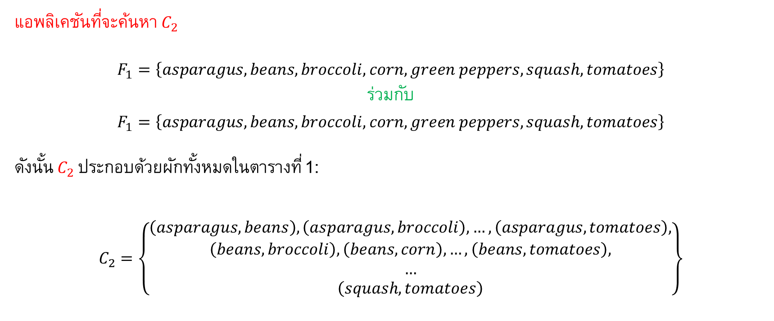
The Apriori Algorithm – Generating Frequent Itemsets
แอพลิเคชันที่จะค้นหา${ C}_{2}$
$$F_{1}=\left\{asparagus, beans, broccoli, corn, green peppers, squash, tomatoes\right\}$$
ร่วมกับ
$$F_{1}=\left\{asparagus, beans, broccoli, corn, green peppers, squash, tomatoes\right\}$$
ดังนั้น$C_{2}$ประกอบด้วยผักทั้งหมดในตารางที่ 1:
$$C_{2}=\left\{\begin{aligned}\left(asparagus, beans\right), \left(asparagus, broccoli\right),…, \left(asparagus, tomatoes\right), \\ \left(beans, broccoli\right),\left(beans, corn\right),…, \left(beans, tomatoes\right), \\ … \\ \left(squash, tomatoes\right)\end{aligned}\right\}$$

Slide 21
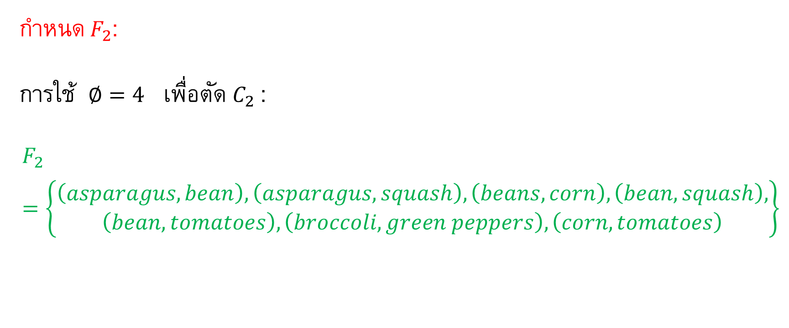
The Apriori Algorithm – Generating Frequent Itemsets
กำหนด$F_{2}$:
การใช้ $∅=4$ เพื่อตัด $C_{2}$:
$$F_{2}=\left\{\begin{aligned}\left(asparagus, bean\right), \left(asparagus, squash\right),\left(beans, corn\right),\left(bean,squash\right), \\ \left(bean, tomatoes\right), \left(broccoli, green peppers\right),\left(corn, tomatoes\right)\end{aligned}\right\}$$

Slide 22
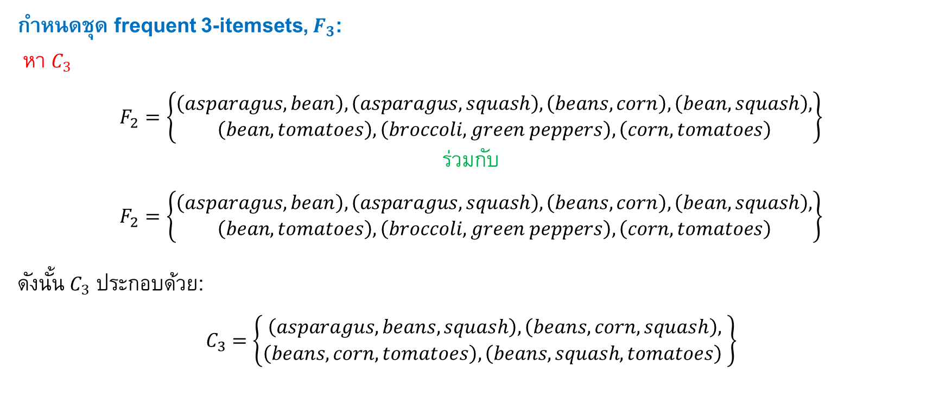
The Apriori Algorithm – Generating Frequent Itemsets
กำหนดชุด frequent 3-itemsets, $F_{3}$:
หา $C_{3}$
$$F_{2}=\left\{\begin{aligned}\left(asparagus, bean\right), \left(asparagus, squash\right),\left(beans, corn\right),\left(bean,squash\right), \\ \left(bean, tomatoes\right), \left(broccoli, green peppers\right),\left(corn, tomatoes\right)\end{aligned}\right\}$$
ร่วมกับ
$$F_{2}=\left\{\begin{aligned}\left(asparagus, bean\right), \left(asparagus, squash\right),\left(beans, corn\right),\left(bean,squash\right), \\ \left(bean, tomatoes\right), \left(broccoli, green peppers\right),\left(corn, tomatoes\right)\end{aligned}\right\}$$
ดังนั้น $C_{3}$ ประกอบด้วย:
$$C_{3}=\left\{\begin{aligned}\left(asparagus, beans,squash\right),\left(beans, corn, squash\right), \\ \left(beans, corn, tomatoes\right),\left(beans, squash,tomatoes\right) \end{aligned}\right\}$$

Slide 23
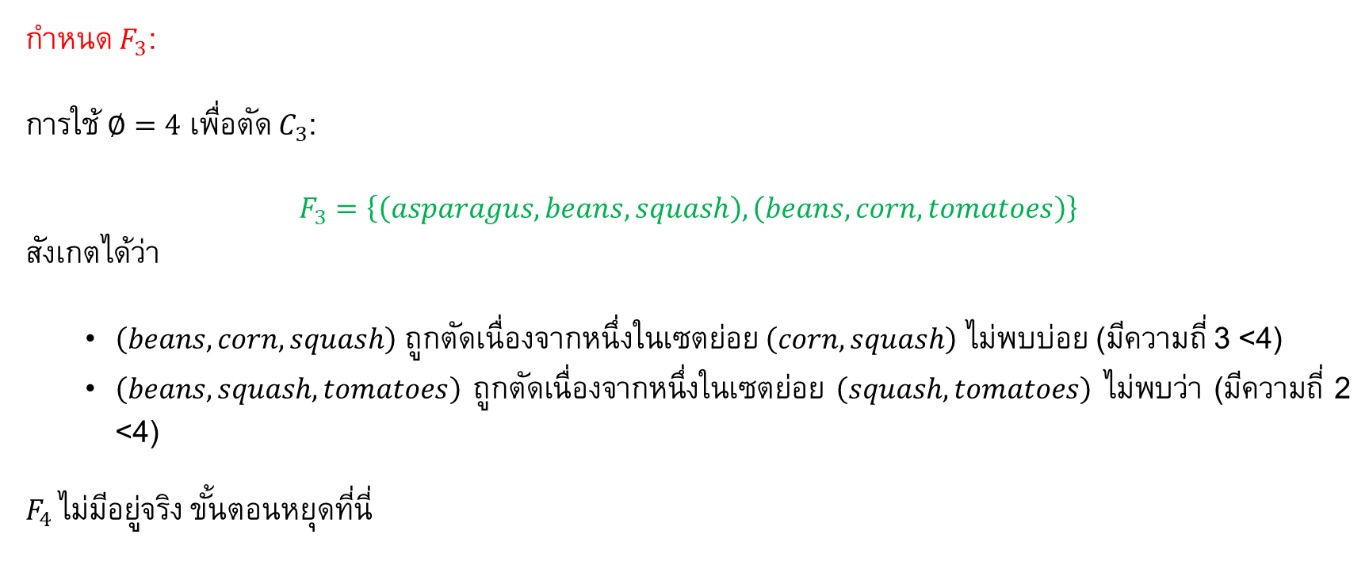
The Apriori Algorithm – Generating Frequent Itemsets
กำหนด${ F}_{3}$:
การใช้ $∅=4$ เพื่อตัด$C_{3}$:
$$F_{3}=\left\{\left(asparagus, beans,squash\right),\left(beans, corn, tomatoes\right)\right\}$$
สังเกตได้ว่า
  $\left(beans, corn, squash\right)$ ถูกตัดเนื่องจากหนึ่งในเซตย่อย $\left(corn, squash\right)$ ไม่พบบ่อย (มีความถี่ 3 <4)
  $\left(beans, squash,tomatoes\right)$ ถูกตัดเนื่องจากหนึ่งในเซตย่อย $\left(squash,tomatoes\right)$ ไม่พบว่า (มีความถี่ 2 <4)
$F_{4 }ไม่มีอยู่จริง$ ขั้นตอนหยุดที่นี่

Slide 24
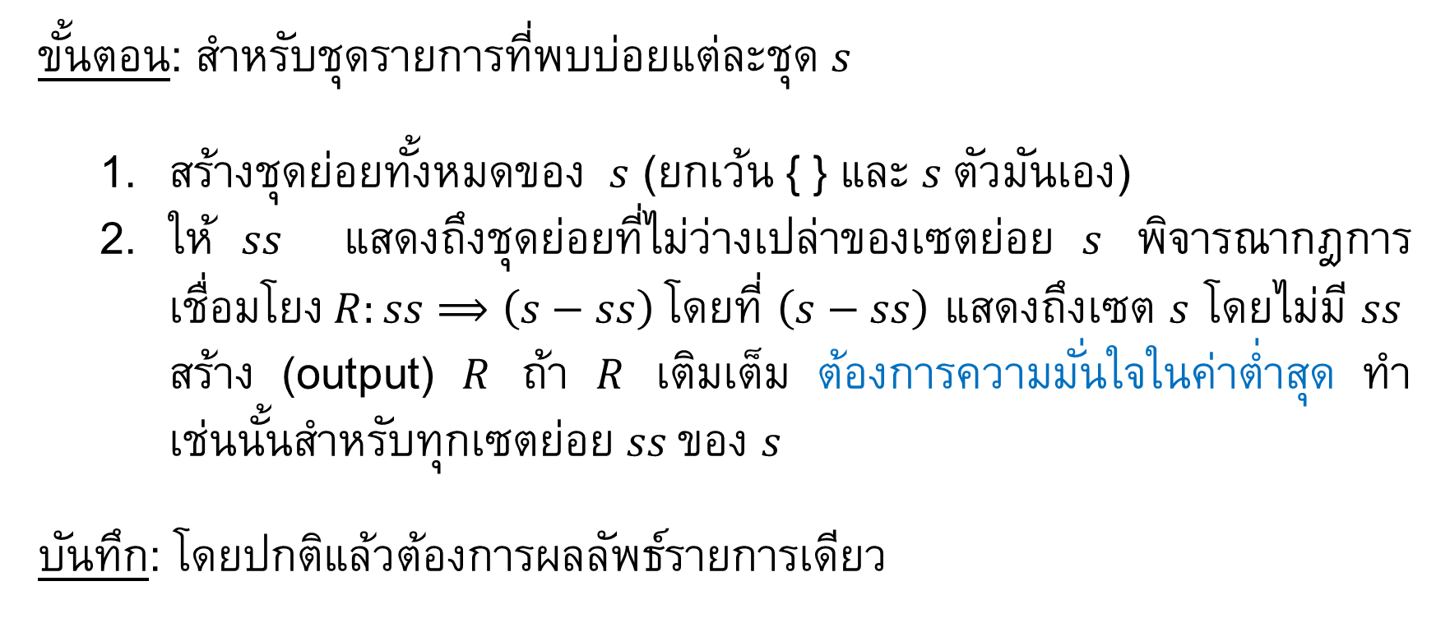
The Apriori Algorithm – Generating Association Rules
ขั้นตอน: สำหรับชุดรายการที่พบบ่อยแต่ละชุด $s$
  สร้างชุดย่อยทั้งหมดของ $s$ (ยกเว้น { } และ $s$ตัวมันเอง)
  ให้ $ss$ แสดงถึงชุดย่อยที่ไม่ว่างเปล่าของเซตย่อย $s$ พิจารณากฎการเชื่อมโยง$R:ss⟹\left(s−ss\right) โดยที่$ $\left(s−ss\right)$ แสดงถึงเซต $s$ โดยไม่มี $ss$สร้าง (output) $R$ ถ้า $R$ เติมเต็ม ต้องการความมั่นใจในค่าต่ำสุด ทำเช่นนั้นสำหรับทุกเซตย่อย $ss$ของ $s$
บันทึก: โดยปกติแล้วต้องการผลลัพธ์รายการเดียว

Slide 25
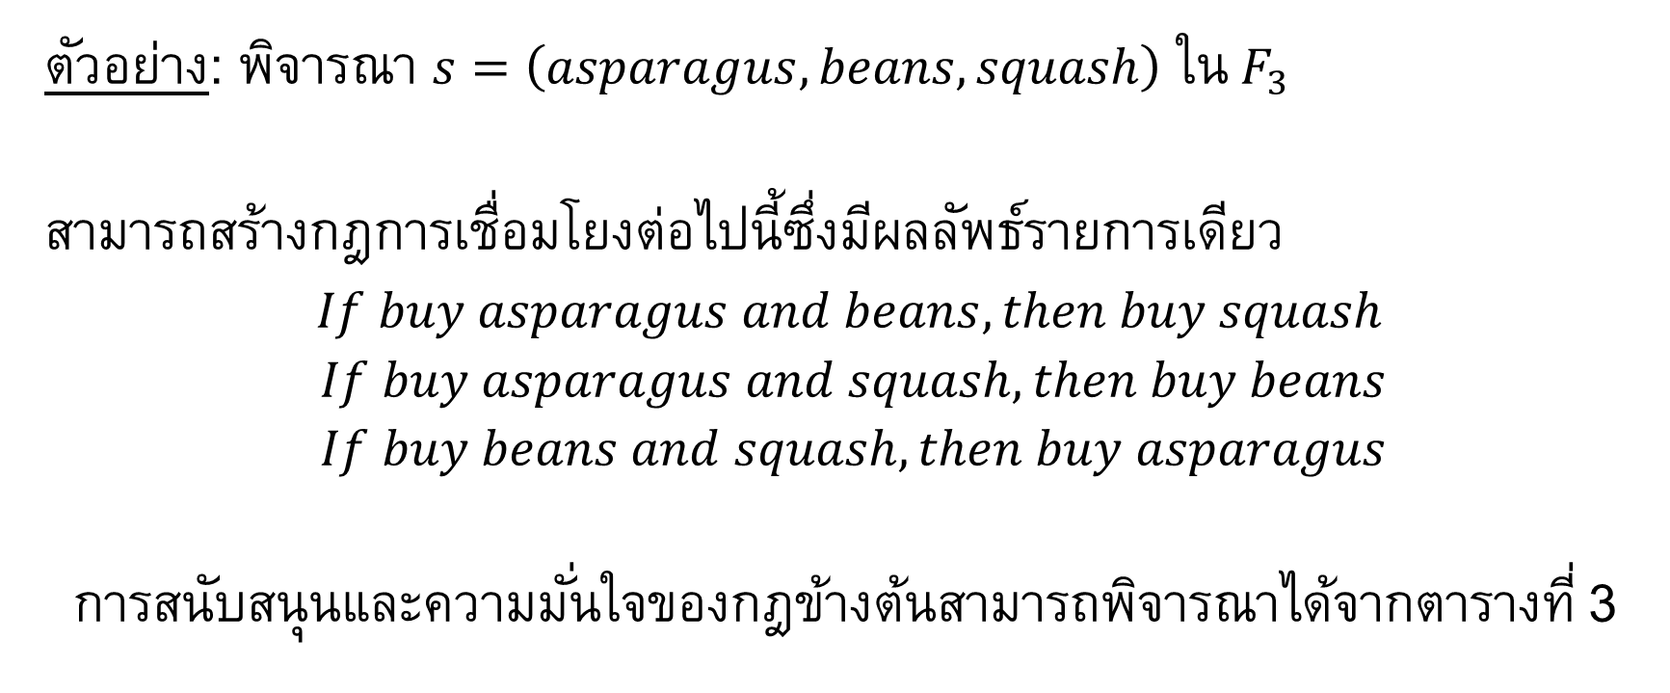
The Apriori Algorithm – Generating Association Rules
ตัวอย่าง: พิจารณา $s=\left(asparagus, beans,squash\right)$ ใน$F_{3}$
สามารถสร้างกฎการเชื่อมโยงต่อไปนี้ซึ่งมีผลลัพธ์รายการเดียว
$$If buy asparagus and beans, then buy squash$$
$If buy asparagus and squash, then buy beans$
$If buy beans and squash, then buy asparagus$
การสนับสนุนและความมั่นใจของกฎข้างต้นสามารถพิจารณาได้จากตารางที่ 3

Slide 26
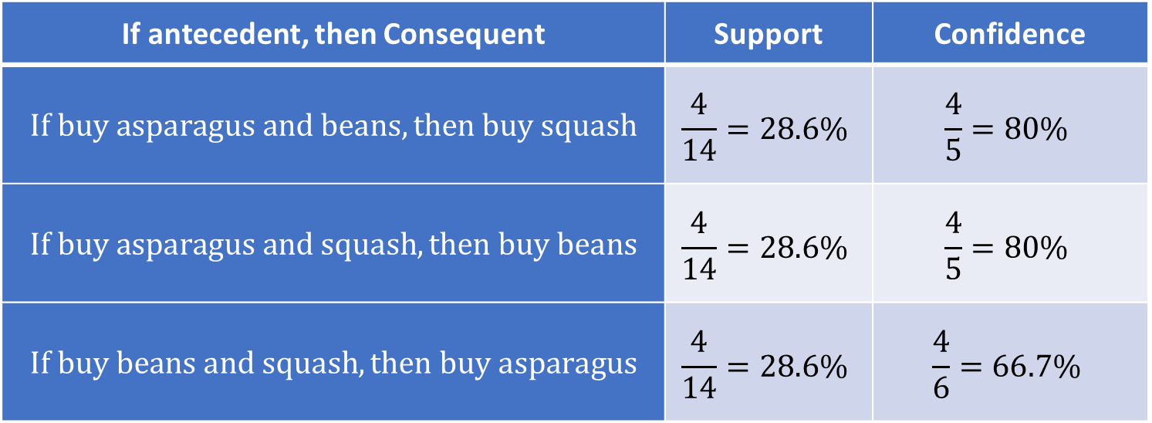

The Apriori Algorithm – Generating Association Rules
ขั้นตอนเดียวกันสามารถนำไปใช้กับชุดรายการที่เหลือใน$F_{3}$
If antecedent, then Consequent | Support | Confidence
$$If buy asparagus and beans, then buy squash$$ | $$\frac{4}{14}=28.6\%$$ | $$\frac{4}{5}=80\%$$
$$If buy asparagus and squash, then buy beans$$ | $$\frac{4}{14}=28.6\%$$ | $$\frac{4}{5}=80\%$$
$$If buy beans and squash, then buy asparagus$$ | $$\frac{4}{14}=28.6\%$$ | $$\frac{4}{6}=66.7\%$$

Slide 27
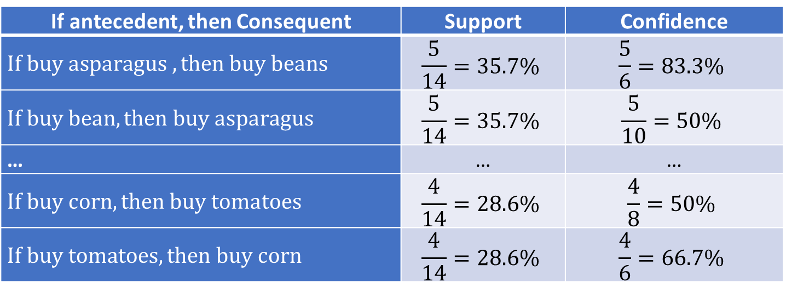

The Apriori Algorithm – Generating Association Rules
กฎเดียว - มาก่อน / สืบเนื่อง สามารถสร้างได้จาก itemsets ใน$F_{2}$
If antecedent, then Consequent | Support | Confidence
$$If buy asparagus , then buy beans$$ | $$\frac{5}{14}=35.7\%$$ | $$\frac{5}{6}=83.3\%$$
$$If buy bean, then buy asparagus$$ | $$\frac{5}{14}=35.7\%$$ | $$\frac{5}{10}=50\%$$
… | … | …
$$If buy corn, then buy tomatoes$$ | $$\frac{4}{14}=28.6\%$$ | $$\frac{4}{8}=50\%$$
$$If buy tomatoes, then buy corn$$ | $$\frac{4}{14}=28.6\%$$ | $$\frac{4}{6}=66.7\%$$

Slide 28
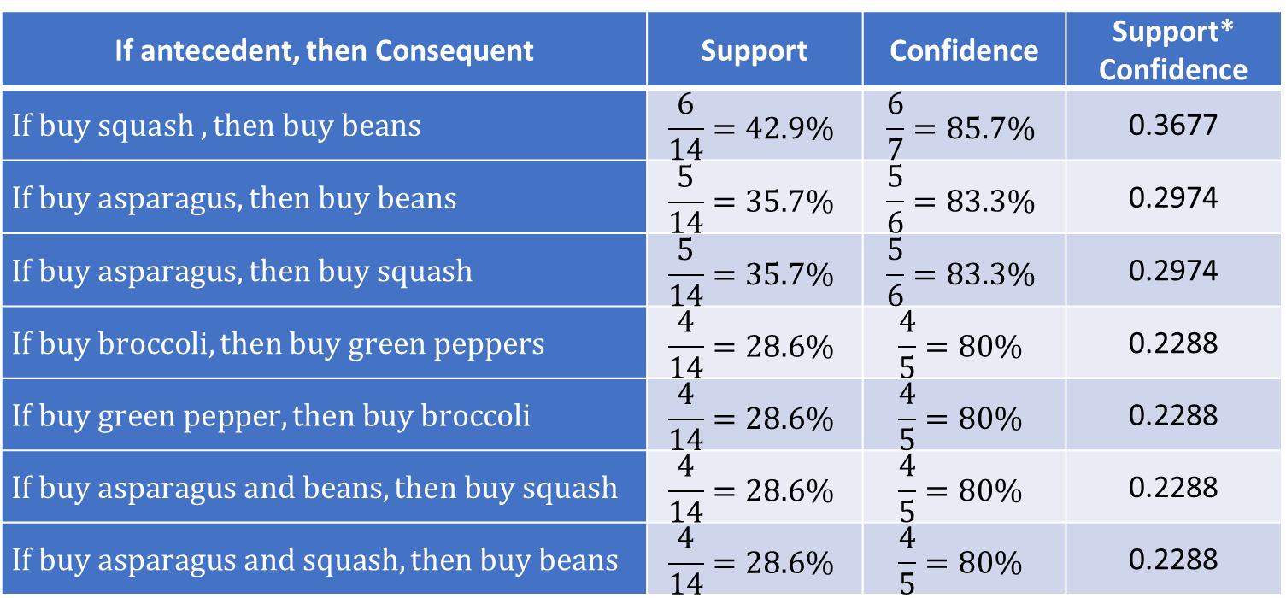
The Apriori Algorithm – Generating Association Rules
หากต้องการความเชื่อมั่นขั้นต่ำ 80% กฎการเชื่อมโยงต่อไปนี้จะยังคงอยู่:
If antecedent, then Consequent | Support | Confidence | Support* Confidence
$$If buy squash , then buy beans$$ | $$\frac{6}{14}=42.9\%$$ | $$\frac{6}{7}=85.7\%$$ | 0.3677
$$If buy asparagus, then buy beans$$ | $$\frac{5}{14}=35.7\%$$ | $$\frac{5}{6}=83.3\%$$ | 0.2974
$$If buy asparagus, then buy squash$$ | $$\frac{5}{14}=35.7\%$$ | $$\frac{5}{6}=83.3\%$$ | 0.2974
$$If buy broccoli, then buy green peppers$$ | $$\frac{4}{14}=28.6\%$$ | $$\frac{4}{5}=80\%$$ | 0.2288
$$If buy green pepper, then buy broccoli$$ | $$\frac{4}{14}=28.6\%$$ | $$\frac{4}{5}=80\%$$ | 0.2288
$$If buy asparagus and beans, then buy squash$$ | $$\frac{4}{14}=28.6\%$$ | $$\frac{4}{5}=80\%$$ | 0.2288
$$If buy asparagus and squash, then buy beans$$ | $$\frac{4}{14}=28.6\%$$ | $$\frac{4}{5}=80\%$$ | 0.2288

Slide 29
The Apriori Algorithm – Generating Association Rules
บันทึก: มักใช้“ การสนับสนุน*ความมั่นใจ” วัตถุประสงค์การจัดอันดับ มันถือได้ว่าเป็นตัวชี้วัดรวมของ ความแพร่หลาย (prevalence) (~ สนับสนุน) และ ความแม่นยำ (~ มั่นใจ)
จากรูปแบบที่เปิดเผยข้างต้นสามารถตอบคำถามต่อไปนี้เพื่อช่วยปรับใช้กลยุทธ์ทางการตลาด
  เหตุใดผลิตภัณฑ์เหล่านี้จึงเกิดขึ้นร่วมกันในตะกร้าตลาดของลูกค้า
  ควรจัดโครงสร้างผลิตภัณฑ์เพื่อให้ลูกค้าซื้อผลิตภัณฑ์เหล่านี้ด้วยกันได้ง่ายขึ้นหรือไม่
  ควรมีการแจ้งเตือนบุคลากรเพื่อเตือนลูกค้าไม่ให้ลืมซื้อสิ่งของ เมื่อซื้อรายการที่เกี่ยวข้อง ?

Slide 30
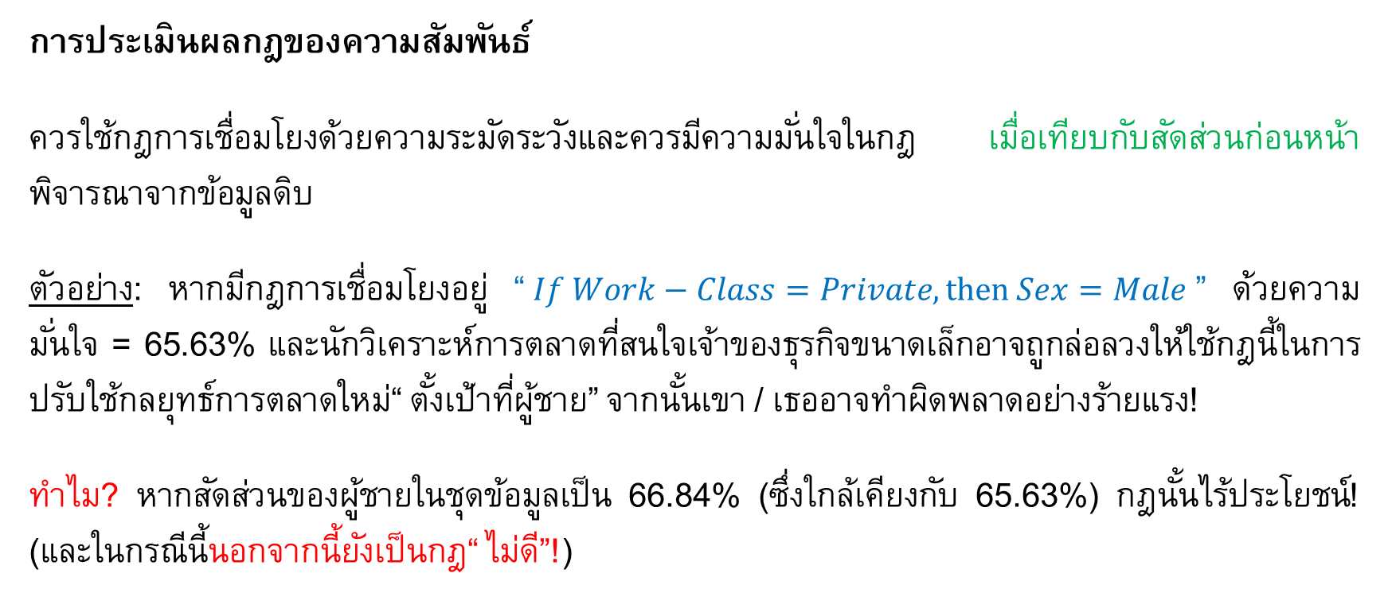
The Apriori Algorithm – Generating Association Rules
การประเมินผลกฎของความสัมพันธ์
ควรใช้กฎการเชื่อมโยงด้วยความระมัดระวังและควรมีความมั่นใจในกฎ เมื่อเทียบกับสัดส่วนก่อนหน้า พิจารณาจากข้อมูลดิบ
ตัวอย่าง: หากมีกฎการเชื่อมโยงอยู่ “$If Work−Class=Private, then Sex=Male$” ด้วยความมั่นใจ = 65.63% และนักวิเคราะห์การตลาดที่สนใจเจ้าของธุรกิจขนาดเล็กอาจถูกล่อลวงให้ใช้กฎนี้ในการปรับใช้กลยุทธ์การตลาดใหม่“ ตั้งเป้าที่ผู้ชาย” จากนั้นเขา / เธออาจทำผิดพลาดอย่างร้ายแรง!
ทำไม? หากสัดส่วนของผู้ชายในชุดข้อมูลเป็น 66.84% (ซึ่งใกล้เคียงกับ 65.63%) กฎนั้นไร้ประโยชน์! (และในกรณีนี้นอกจากนี้ยังเป็นกฎ“ ไม่ดี”!)

Slide 31
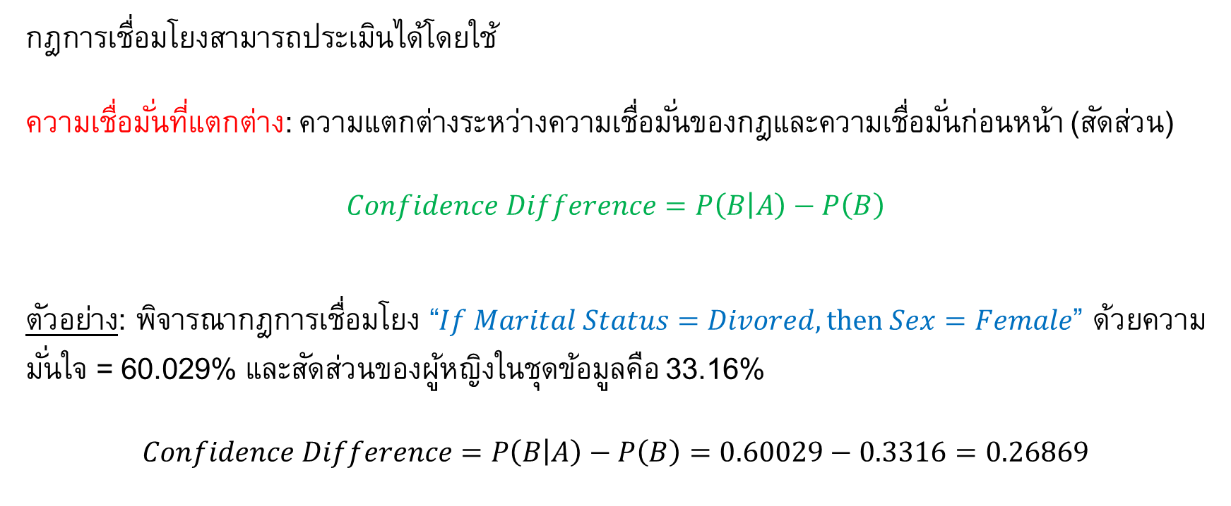
The Apriori Algorithm – Generating Association Rules
กฎการเชื่อมโยงสามารถประเมินได้โดยใช้
ความเชื่อมั่นที่แตกต่าง: ความแตกต่างระหว่างความเชื่อมั่นของกฎและความเชื่อมั่นก่อนหน้า (สัดส่วน)
$$Confidence Difference=P\left(B | A\right)−P\left(B\right)$$
ตัวอย่าง: พิจารณากฎการเชื่อมโยง “$If Marital Status=Divored, then Sex=Female$” ด้วยความมั่นใจ = 60.029% และสัดส่วนของผู้หญิงในชุดข้อมูลคือ 33.16%
$$Confidence Difference=P\left(B | A\right)−P\left(B\right)=0.60029−0.3316=0.26869$$

Slide 32
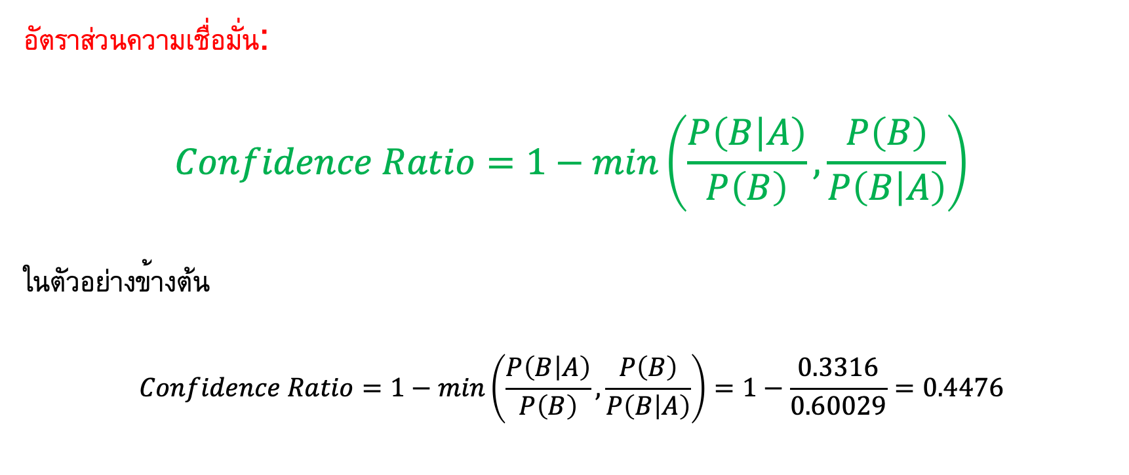
The Apriori Algorithm – Generating Association Rules
อัตราส่วนความเชื่อมั่น:
$$Confidence Ratio=1−min\left(\frac{P\left(B | A\right)}{P\left(B\right)},\frac{P\left(B\right)}{P\left(B | A\right)}\right)$$
ในตัวอย่างข้างต้น
$$Confidence Ratio=1−min\left(\frac{P\left(B | A\right)}{P\left(B\right)},\frac{P\left(B\right)}{P\left(B | A\right)}\right)=1−\frac{0.3316}{0.60029}=0.4476$$

Slide 33
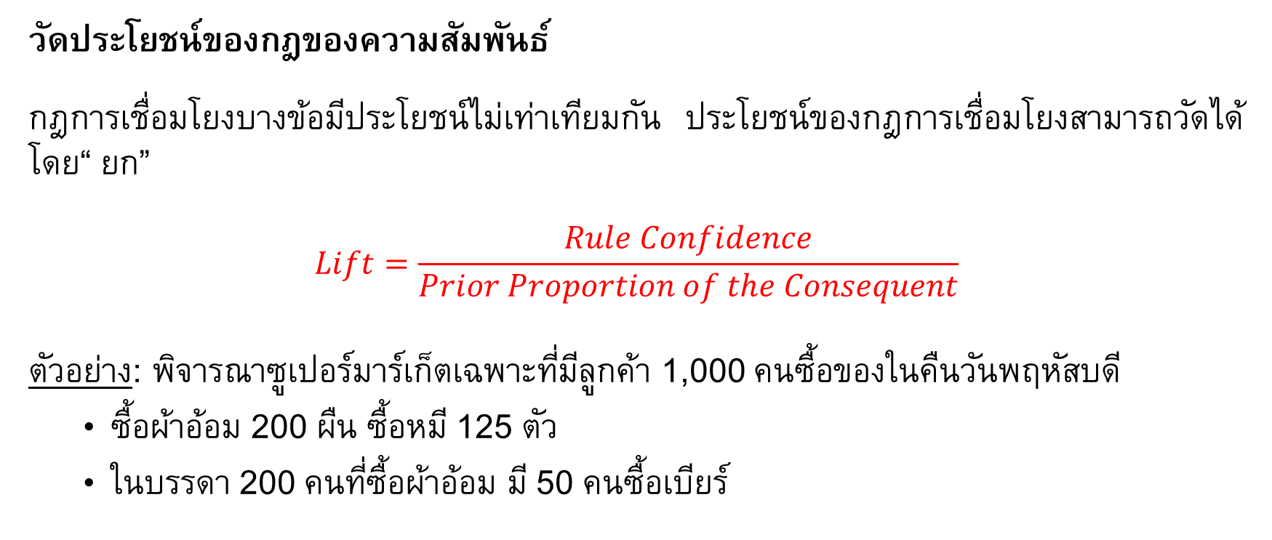
The Apriori Algorithm – Generating Association Rules
วัดประโยชน์ของกฎของความสัมพันธ์
กฎการเชื่อมโยงบางข้อมีประโยชน์ไม่เท่าเทียมกัน ประโยชน์ของกฎการเชื่อมโยงสามารถวัดได้โดย“ ยก”
$$Lift=\frac{Rule Confidence}{Prior Proportion of the Consequent}$$
ตัวอย่าง: พิจารณาซูเปอร์มาร์เก็ตเฉพาะที่มีลูกค้า 1,000 คนซื้อของในคืนวันพฤหัสบดี
  ซื้อผ้าอ้อม 200 ผืน ซื้อหมี 125 ตัว
  ในบรรดา 200 คนที่ซื้อผ้าอ้อม มี 50 คนซื้อเบียร์

Slide 34

The Apriori Algorithm – Generating Association Rules
พิจารณากฎการเชื่อมโยง:
“ ถ้าซื้อผ้าอ้อม ซื้อเบียร์ด้วย”
เรามี: $Rule confidence=\frac{50}{200}=25\%$
$Prior proportion=\frac{125}{1000}=12.5\%$
ดังนั้น
$$Lift=\frac{0.25}{0.125}=2$$
ความหมาย ลูกค้าที่ซื้อผ้าอ้อมมีแนวโน้มที่จะซื้อเบียร์มากกว่าถึงสองเท่าจากข้อมูลทั้งหมด

